Slide 1


Slide 2



PROGRAMA PROVINCIAL DE
CARDIOPATÍAS CONGÉNITAS
Plan operativo de abordaje y registro de la pesquisa universal de CC
en los Hospitales Nivel II con CONE
19 DE AGOSTO DE 2021

Slide 3


CARDIOPATÍAS CONGÉNITAS:
Definición
Anomalías estructurales del corazón o de los vasos que se presentan al nacimiento, pudiendo tener repercusión al momento del nacimiento o en etapas mas tardías de la vida.
Incidencia: 1% de los RN.

Slide 4
Incidencia
Argentina: 7000 RN con CC, Entre Ríos: 200 RN (100 subsistema público de salud)
  50 al 70% requieren tratamiento en 1° año de vida.
  70% fallecen sin tratamiento.
2° causa de muerte en RN, 1° causa en lactantes
  Responsable del 10 % de la mortalidad infantil
  Malformación congénita mas frecuente.

Slide 5

Pesquisa Universal
(oximetría /auscultación/pulsos)
IC/ Derivación Oportuna
al centro mas próximo
(evaluación por cardiólogo)
Confirmación
Registro pesquisa / Denuncia casos (formulario) y comunicación con referente
Seguimiento Integral

Slide 6



PROGRAMA DE PESQUISA DE CARDIOPATIAS CONGÉNITAS
Provincia de Entre Ríos
UNIVERSALIDAD DE LA PESQUISA

Slide 7
RECORDANDO CONCEPTOS……
PESQUISAR
Rastreo sistemático y temprano para detectar afecciones en las que pueden evitarse o limitarse sus efectos a futuro.
patología de significativa gravedad que, con un diagnóstico y tratamiento
precoz, mejore sustancialmente su pronóstico.
método de fácil implementación, accesible para todos los candidatos a la pesquisa
y de un costo que lo haga factible.
sistema de seguimiento adecuado para los casos con pesquisa positiva

Slide 8
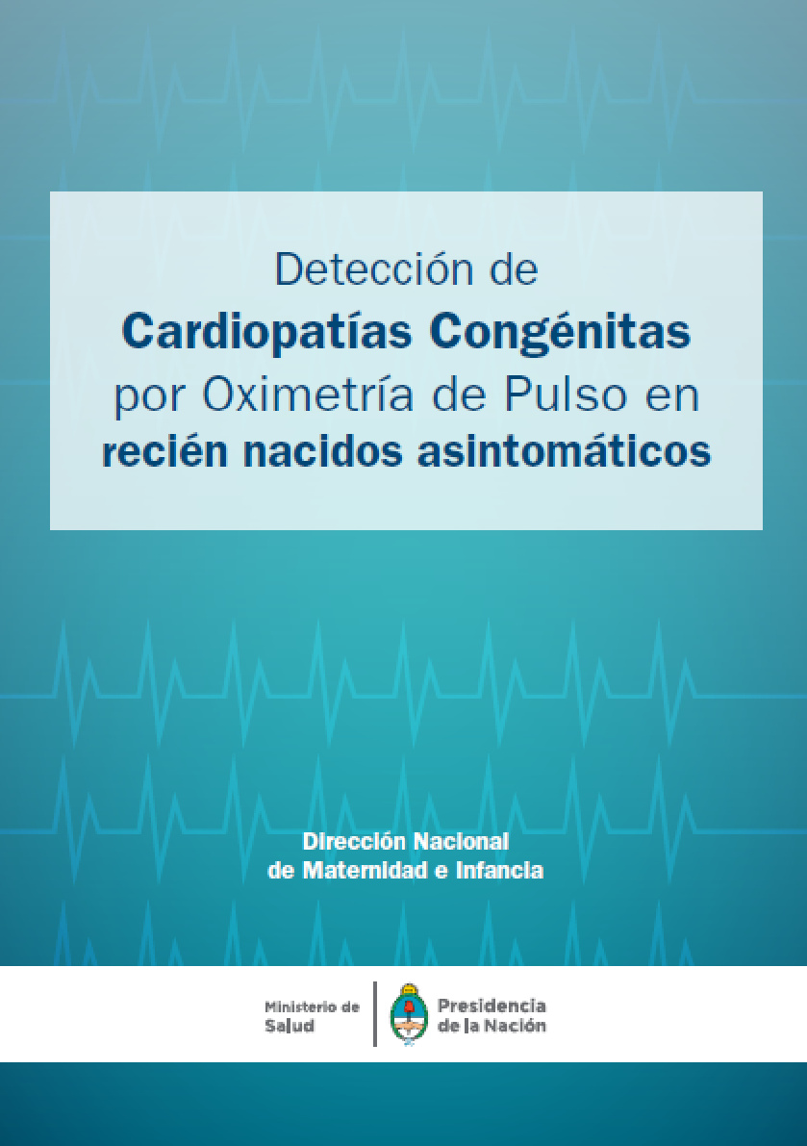
A QUIENES?
  A todos los Recién Nacidos
CUANDO?
  Luego de 24 hs de nacidos. Lo mas próximo al Alta
DONDE?
  En la Internación Conjunta
QUIEN?
  Enfermería
COMO?
  OXIMETRÍA EN MSD (preductal) Y MID o MII (posductal)

Slide 9
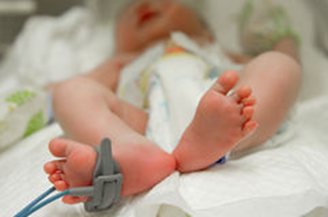
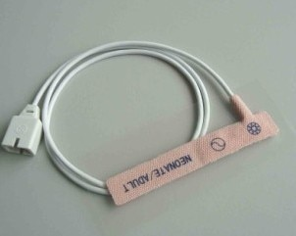
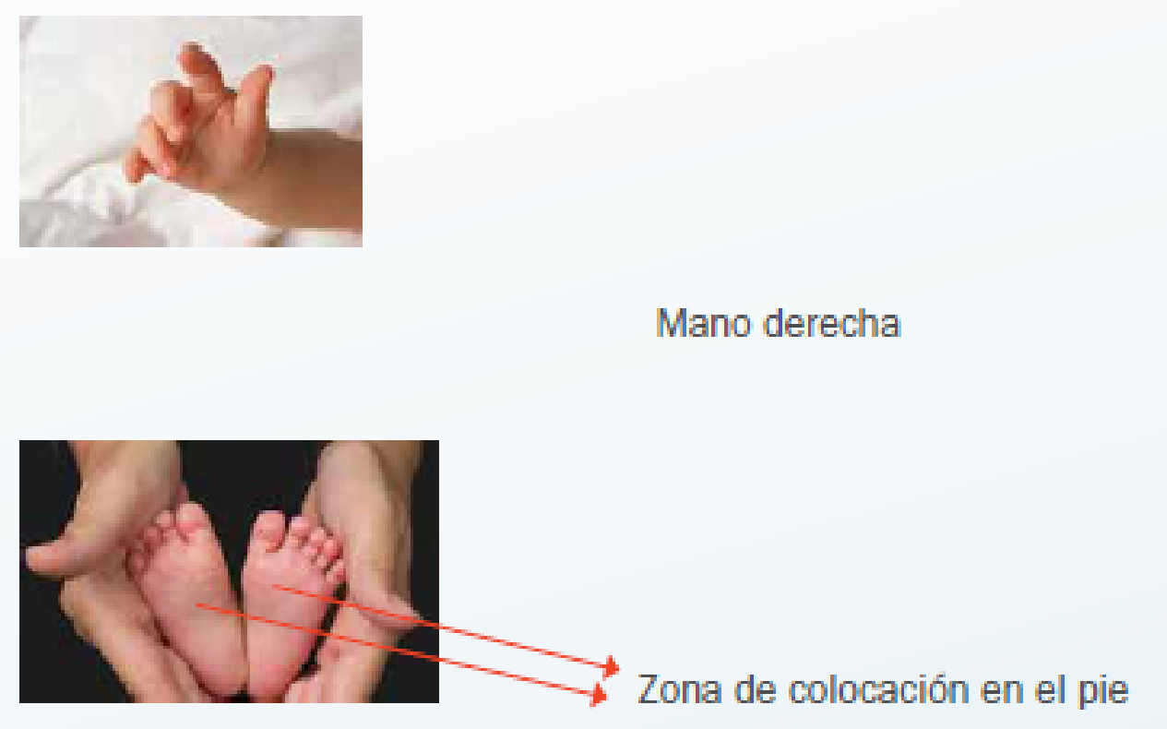
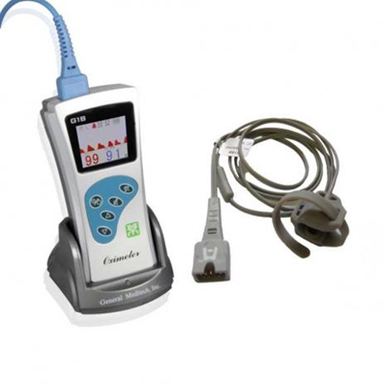
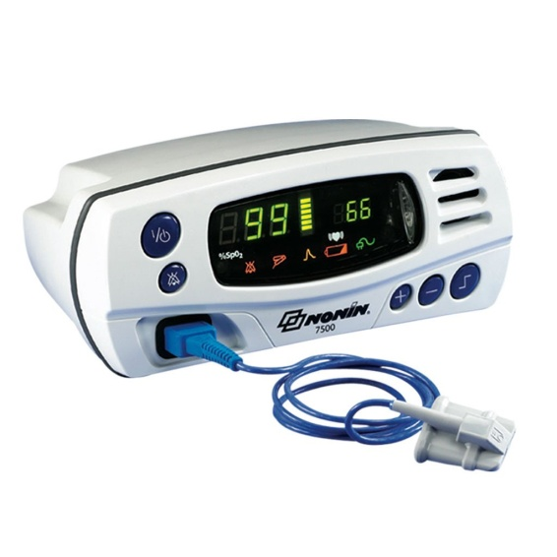
OXÍMETROS DE PULSO
El oxímetro de pulso debe constar de tres partes:
monitor donde se encuentra la pantalla con los valores
cable-paciente
el sensor que debe ser un sensor neonatal.

Slide 10
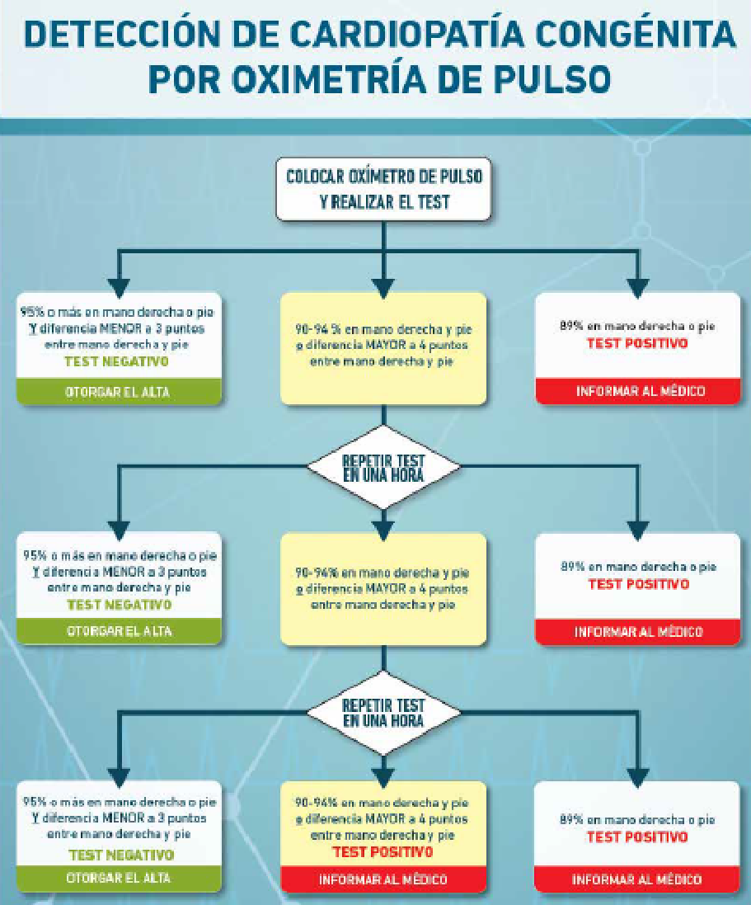
ALGORITMO
ESPECIF 99%
SENSIB 76%

Slide 11
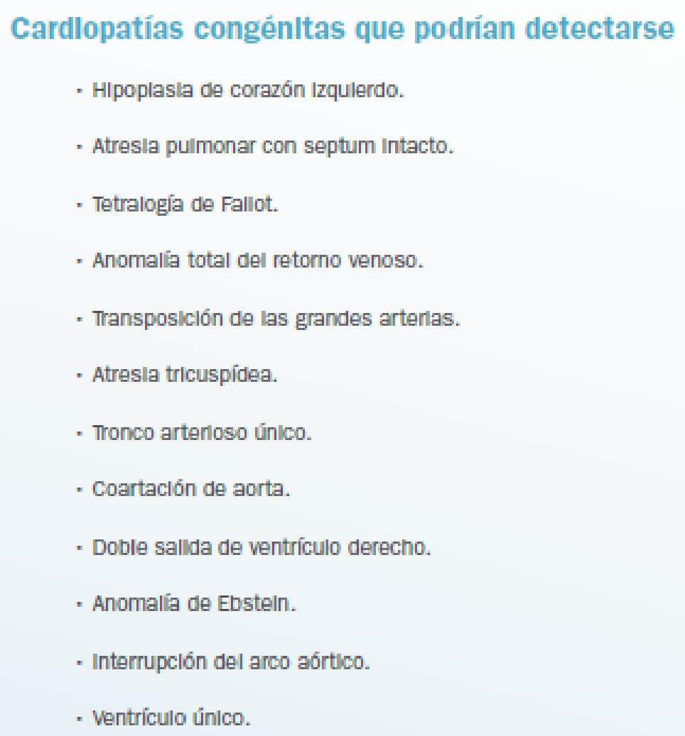
Toda CC tendrá Test + ???
Cardiopatías Ductus dependientes
DETECCIÓN ESPERABLE: 1/1500 PRUEBAS POSITIVAS

Slide 12
auscultación
Examen físico
palpación de pulsos
Oximetría de pulso

Slide 13
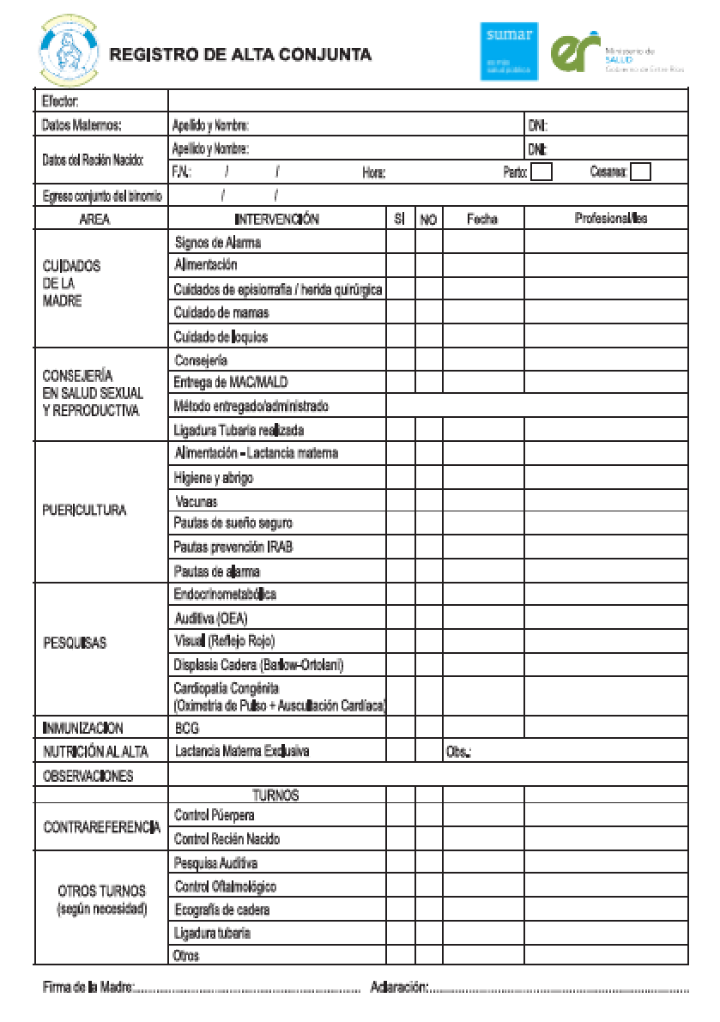

REGISTRO ALTA CONJUNTA

Slide 14
REGISTRO OFICIAL
PROGRAMA PROVINCIAL DE PESQUISA

